Slide 1
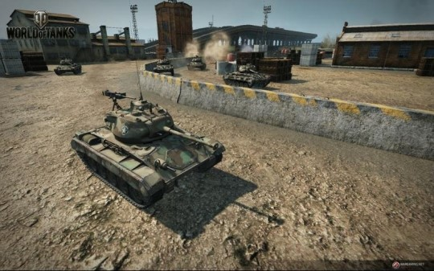
Tank Game
2015학년도 게임수학 프로젝트 발표
10조
팀명 : 뱅뱅뱅조
20141140 형성호
20141129 정한준
출처 : http://news.naver.com/main/read.nhn?mode=LSD&mid=sec&sid1=105&oid=020&aid=0002651274

Slide 2
목차
1. 팀원 소개
2. 탱크 게임 연구 배경 및 선정 이유
3. 탱크 게임 개요
4. 탱크 게임 툴 제작 함수 계층도
5. 탱크 게임 메인 소스 함수 계층도
6. 실행창 및 결과물
7. 연구 일정
8. 참고 자료
Notes:
함수 계층도에서 순서도와 엮어서 설명을 하겠습니다~!

Slide 3
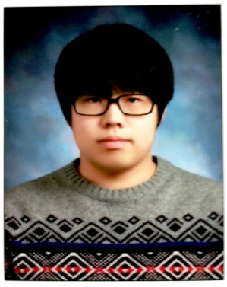
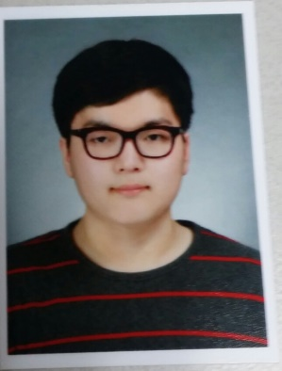
팀원 소개
사진 | 학번 | 성명 | 연락처 | 이메일 | 주요업무
 | 20141140 | 형성호 | 010-4659-8560 | asdf1858@naver.com | 전체적인 총괄, 코딩, 제안서작성, 자료수집, 보고서작성
 | 20141129 | 정한준 | 010-3672-4018 | hanjunjung@naver.com | 자료수집 코딩, 발표 자료 구성 및 제작, 보고서작성, 프로젝트 발표

Slide 4
(주제로)탱크 게임 선정 이유
고전 게임의 대표 주자이므로 한번쯤은 꼭 다루어야 할 가치가 있기 때문에
C언어 콘솔 제작 프로그래밍과 잘 맞는 부분이 많으므로
온라인 게임 중 로봇 혹은 전쟁 게임이 많은데 탱크게임은 그 중 일부분을 차지하고 실제로 전세계적으로 많이 활용 되므로

Slide 5
탱크 게임 개요
(인터넷 강의에 의하면) 시대적 배경은
2900년 5차 세계대전이라고 한다.
[2900년 -> 우수한 군사기술 ->현실성을 위해 게임 제작시 탱크의 포탄 발사 속도를 극대화]
공간적 배경은 맵을 제작할 것이므로 무의미함
하는 일 = 적의 기지를 밤에 침공
[적의 기지를 밤의 침공 -> 배경음악으로 웅장한 음악이 어울림]
승리 조건 : 적 탱크 몰살
아군 보스 탱크를 보호하는 가운데 적의 탱크를 몰살시키는 게임
패배 조건 : 아군 보스 제거

Slide 6
탱크 툴(Tool) 맵 제작 함수
VerticalMenu
LineMenu
System
For문을 통해
메뉴 창 제작 후 switch 문으로 아스키코드 값에 따라 입력 받고 처리 값을 달리 함
While 루프를 사용해 입력 받은 값에 따라 처리하고 만들어진 맵은 Scanf_s로 저장
저장받은 맵을 fopen, fclose, fflush를 통해 .txt파일로 저장하고 수정하는 과정을 처리함

Slide 7
공통 설정 -1) 스테이지 설정
typedef struct _STAGE
{
int nEnemyCount; // 적 캐릭터 수
int nEnemyPositionCount; // 적 생성 위치 개수
POS_XY *pEnemyPosition; // 적 생성 위치 배열
int nBossX, nBossY; // 보스 초기 위치
int nPlayerX, nPlayerY; // 플레이어 초기 위치
int nEnemyTypeCount; // 적 캐릭터 종류 개수
} STAGE;

Slide 8
공통 설정 -2) 포탄 설정
typedef struct _BULLET
{
int nX, nY; // X 좌표, Y좌표
int nLife; // 포탄의 생명력
생명력이 있어야 화면에 출력
DIRECT nDirect; // 포탄의 방향
int nOldMoveTime; // 충돌측정을 위한 이 전 위치
} BULLET;
*포탄은 적 탱크와 나의 탱크 공통개념이므로 독립적으로 다루는 것이 효율적이다. 적 탱크와 나의 탱크에 각각 넣어서 두번 코딩하면 불필요한 메모리 사용으로 비효율적 프로그래밍이다.

Slide 9
개별 설정 -1) 적 탱크
typedef struct _ENEMY
{
int nTypeIndex; // 타입 인덱스
int nPosIndex; // 생성 초기 위치 인덱스
int nX, nY; // 이동 좌표
STATE nState; // 상태 전이
int nLife; // 생명력
int nDirect; // 방향
int nMoveTime; // 이동 시간
int nFireTime; // 미사일 발사 시간 간격
int nAppearanceTime; // 출현 시간
int nOldTime; // 이전 이동 시간
int nOldFireTime; // 미사일 발사 이전 시간 간격
} ENEMY;

Slide 10
개별 설정 -1) 나의 탱크
typedef struct _PLAYER
{
int nX, nY; // 주인공 탱크의 위치 x좌표 y좌표(2차원 정수 형 배열)
int nLife; // 주인공 탱크의 수명
int nMoveTime; // 주인공 탱크의 이동 시간
int nOldMoveTime; // 주인공 탱크의 이전 이동시간 충돌과 화면 출력의 편의를 위하여
int nOldFireTime; // 주인공 탱크의 이전 발사 시간 충돌과 화면 출력의 편의를 위하여 이 두 가지는 총알 시간과 연산 비교하 여 충돌과 이동을 출력때 사용
int nFireTime; // 주인공 탱크의 발사 시간
DIRECT nDirect;
} PLAYER;

Slide 11
탱크 게임 메인 소스 분석 -1) Init
Fopen 을 사용하여 제작된 맵을 가져오고 그 안에서 스테이지, 탱크, 캐릭터 등 의 자료는 fscanf 를 이용하여 참조시켜 저장하고
Memset 등을 이용하여 초기화시킨다.
Stage_EnemyPosition = NULL 이면 free
적탱크가 없으면 오류
시간과 관련된 설정은 clock()이용
fopen
fscanf
fclose
memset
For문으로 모든 속성 초기화

Slide 12
게임의 기본 실행 과정
Init()
Update()
Render()
Release()
설정 , 초기화
해제
While 루프 안에서 지속적으로 출력 수정을 반복함

Slide 13
지속적인 출력이란?
While()
Update()
Render()
매초마다 바뀌는 상황을 while문 안에서 출력
여기서 출력이란 ScreenClear, ScreenPrint 를 통해 반복해서 화면출력 (더블 버퍼링)
*더블 버퍼링 : 화면 출력 과 수정 출력을 원활히 하기 위해 Win API 사용 프레임워크

Slide 14
탱크 게임 메인 소스 분석 -2) Update
Ready
& Success
2초간 맵과 데이터 불러오면서 시작부분 FMOD 출력
적과 나, 보스 소환 후
탱크의 움직임과
포탄의 발사여부
포탄과 탱크의 충돌여부 체크
Update
Running
Running의 모든 출력내용 중지, 저장된 기록들 출력
Stop

Slide 15
탱크 게임 메인 소스 분석 -3) Render
Ready
& Success
Screen 준비,끝 딱히 할 것 x
Update 의 내용들 Screenclear와 Screenprint를 이용하여 화면에 출력
Render
Running
Success면 다음스테이지로
Failed 이면 Result로
Result는 최종점수 출력
Stop

Slide 16
탱크 게임 메인 소스 분석 -4) Release
Free로 설정들 삭제
Release
SoundRelease
ScreenRelease
화면 출력 종료로 모든 코드 종료

Slide 17
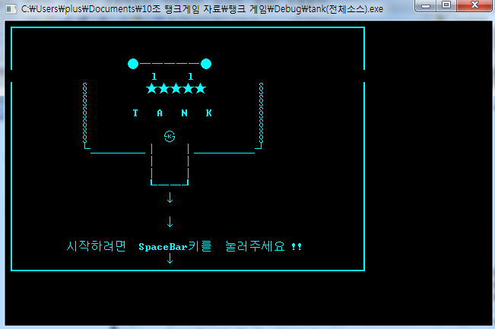
실행 창 및 결과물
초기 화면

Slide 18
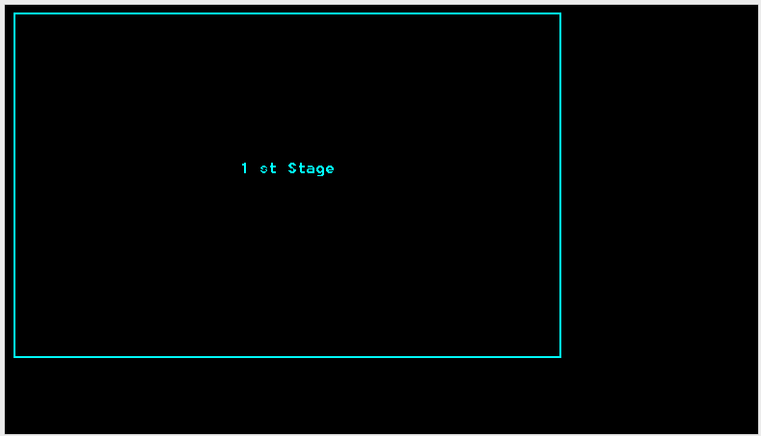
실행 창 및 결과물
스테이지 시작 화면

Slide 19
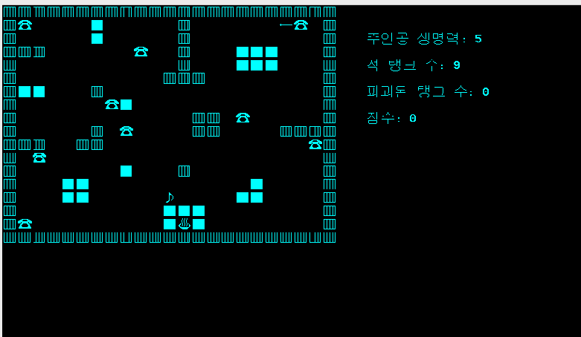
실행 창 및 결과물
게임 中 화면

Slide 20
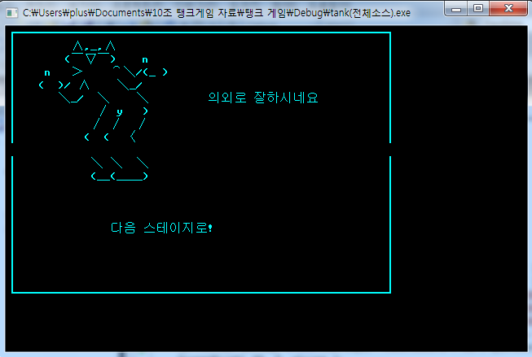
실행 창 및 결과물
Stage Clear -> 다음 단계로

Slide 21
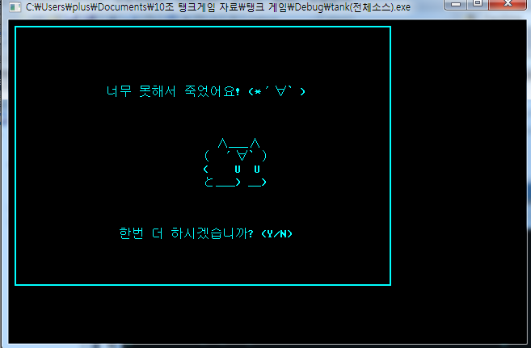
실행 창 및 결과물
게임 中 죽었을 때

Slide 22
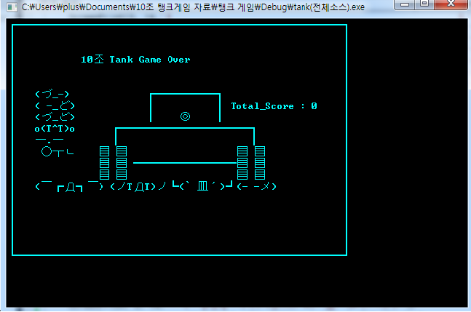
실행 창 및 결과물
게임 오버

Slide 23
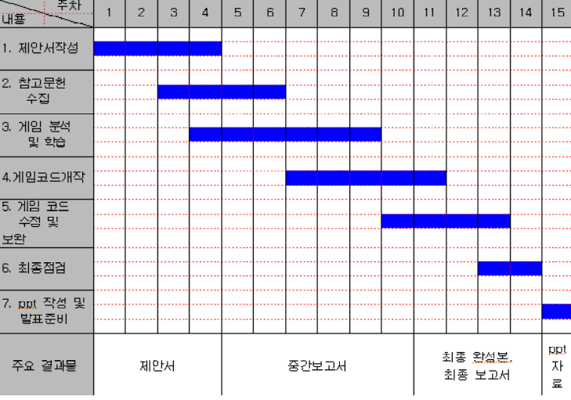
연구 일정

Slide 24
참고 자료
[1] 웬디 스타일러, 더스틴 클링맨, 카베 카히리쯔, 2004, 기초 수학과 물리, 제우미디어
[2] 이태성, 2011, C를 이용한 게임프로그래밍, 나우커뮤니케이션
[3] 오노 고지, 김범준, 2015, 유니티 2D 게임 공작소
[4] 김수균 외 2명, 3차원 온라인 아케이드 탱크 게임 설계 및 구현, 한국지식정보기술학회 논문지 6권 1호
[5] 안민규 외 3명, 뇌-컴퓨터 인터페이스를 이용한 게임 : 데모를 통한 유용성 평가, 정보과학회논문지 : 컴퓨팅의 실제 및 레터 제18권 제9호 (2012년 9월)
[6] 박애희 외 4명, 전차전 시뮬레이션을 위한 3차원 그래픽 게임 제작 연구, 한국멀티미디어학회 2001년도 추계학술발표논문집
[7] 배틀시티, 2015년 5월 11일, https://play.google.com/store/apps/details?id=bigfox.tankclassical
[8] Tank 1990 HD, 2014년 9월 19일, https://play.google.com/store/apps/details?id=com.progames01.tanks.playtank, Tank 1990 HD
[9] Tank 90, 2013년 12월 28일, https://play.google.com/store/apps/details?id=com.cronlygames.tank, Tank 90 게임에 대해

Slide 25
-The End-

